Slide 1
Муниципальное бюджетное дошкольное образовательное учреждение – детский сад № 93 города Орла
беседа на тему:
«зимующие птицы»
Составитела: Сапронова М. А.

Slide 2
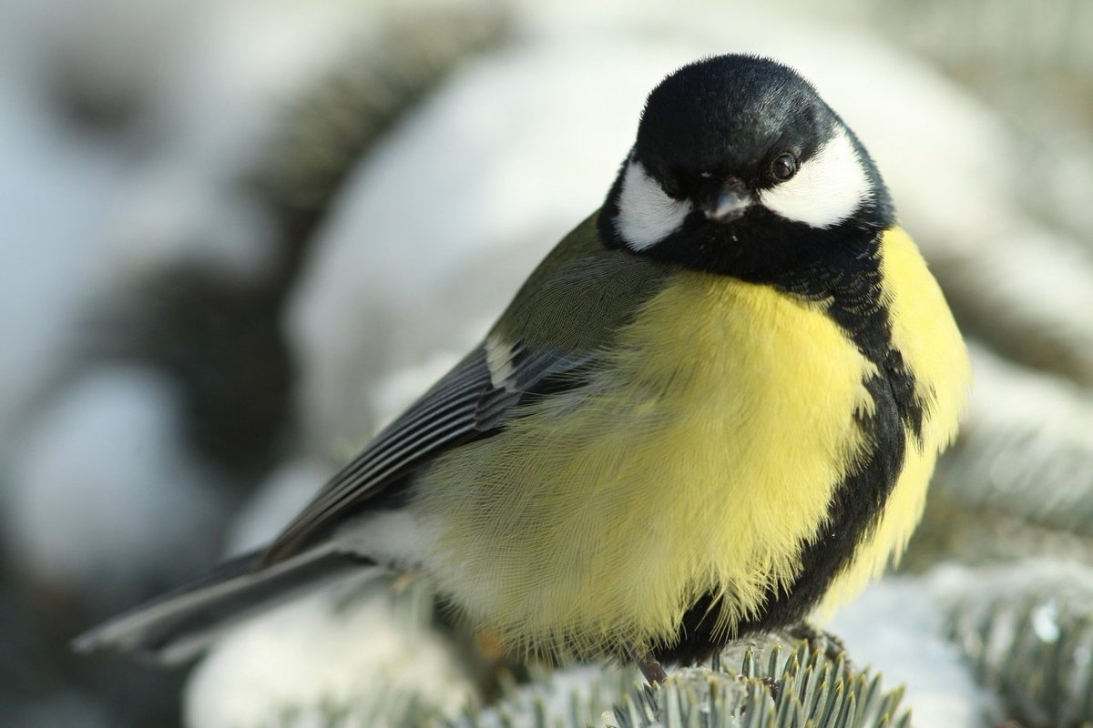
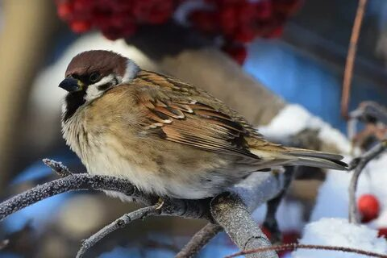
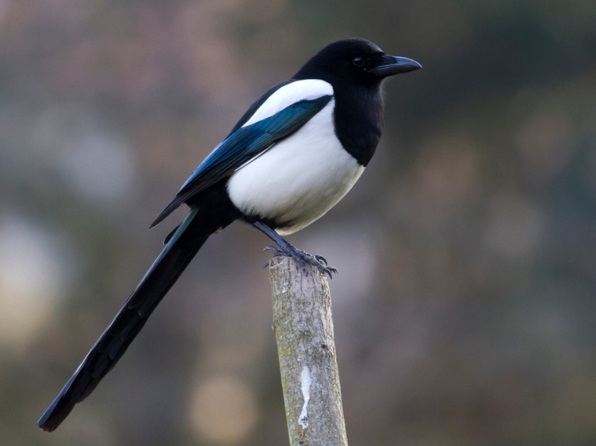
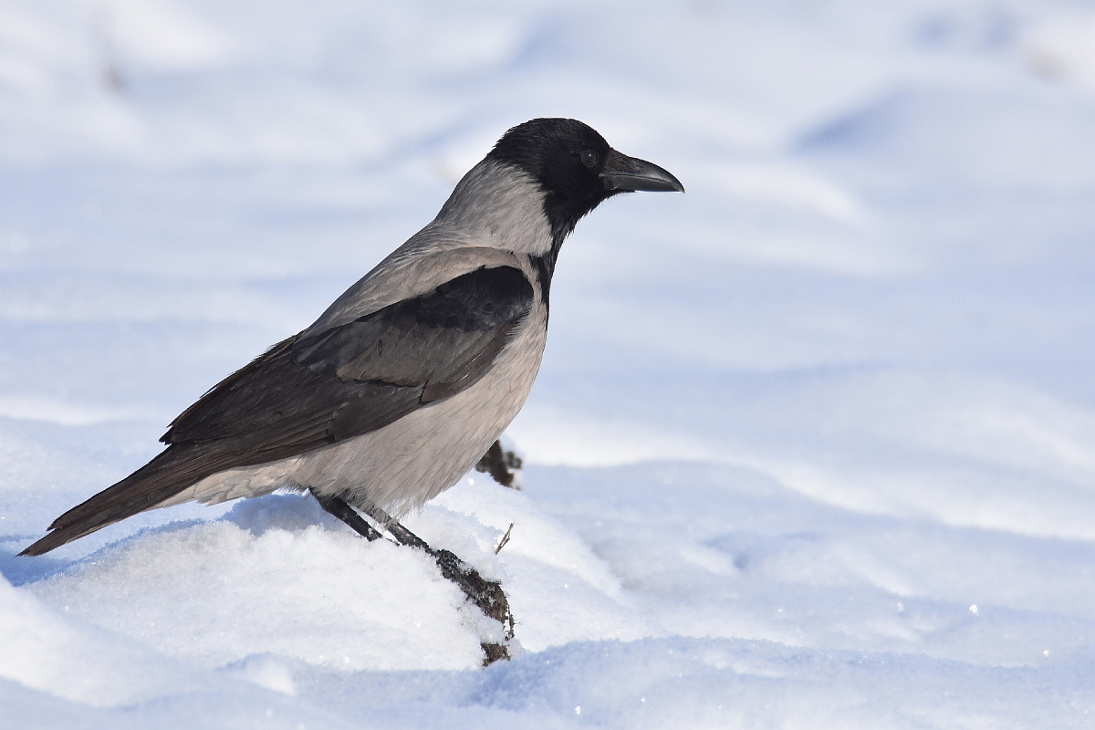
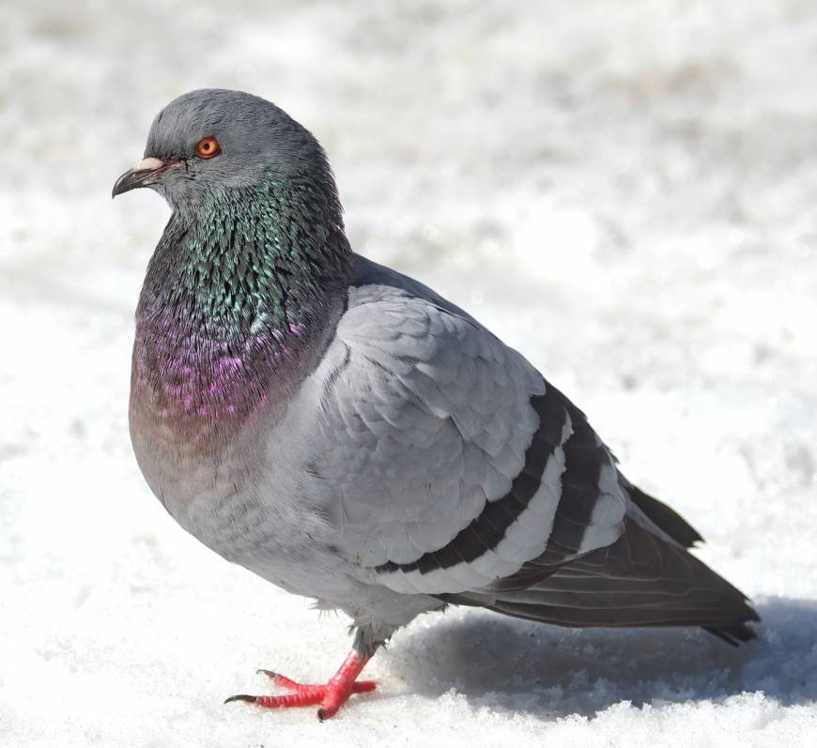
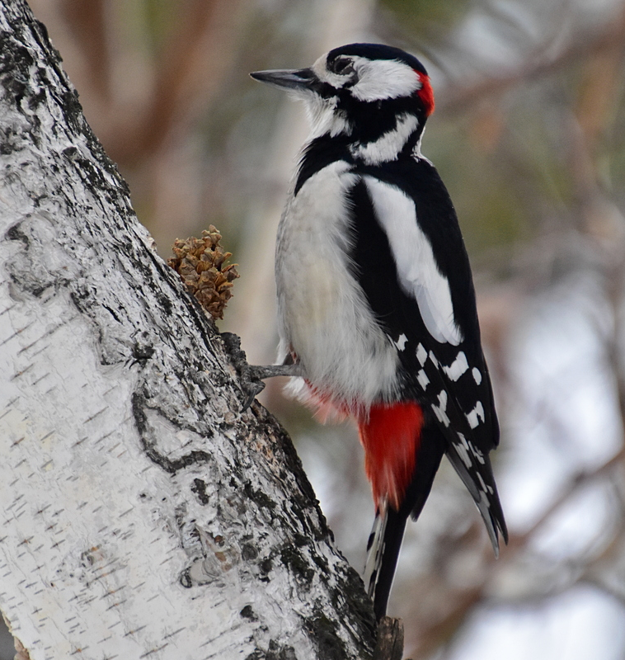

Slide 3
Цели:
Беседа на тему " Зимующие птицы".
Цели:
Познакомить детей с зимующими птицами и учить различать их.
Научить проявлять заботу к голодающим и замерзающим зимой птицам.
Раскрыть важность заботы о птицах зимой.
Воспитывать доброжелательное отношение к птицам; вызывать стремление беречь их, помогать зимующим птицам;
Познакомить детей с зимующими птицами и учить различать их.
Научить проявлять заботу к голодающим и замерзающим зимой птицам.
Раскрыть важность заботы о птицах зимой.
Воспитывать доброжелательное отношение к птицам.
Вызывать стремление беречь их, помогать зимующим птицам.

Slide 4
Задачи:
Образовательные:
Уточнить и расширить представления детей о зимующих птицах.
Формировать умения и навыки наблюдения за птицами.
Создать благоприятные условия для углубления и систематизации знаний о зимующих птицах.
Развивающие:
Развивать у детей потребность общения с природой и окружающим миром.
Развивать в детях ответственность за "братьев наших меньших".
Создать условия для совершенствования всех видов речевой деятельности, для развития логических, мыслительных операций.
Воспитательные:
Воспитывать и развивать доброжелательное отношение к птицам.
Сочувствовать и помогать птицам в зимнее время года.
Закрепить и обобщить представление детей о сопереживании, доброте, милосердии.
Создать благоприятные условия для воспитания любви к природе, бережного отношения к ней.

Slide 5
План беседы:
Беседа «Зимующие птицы».
Загадки о зимующих птицах.
Изготовление кормушек.
«Птичья столовая»: Беседа на улице.
Вывешивание кормушки в школьном дворе.
Игра: « Корм для птиц». Правила подкормки.
Обобщение. Подведение итогов.

